Slide 1
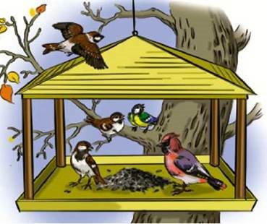
Літературне читання
2 клас
Розділ 5.
Зачарувала все зима
Урок 51
Діагностувальна робота «Аудіювання»

Slide 2
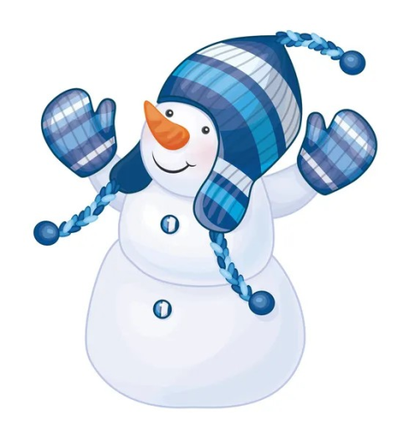
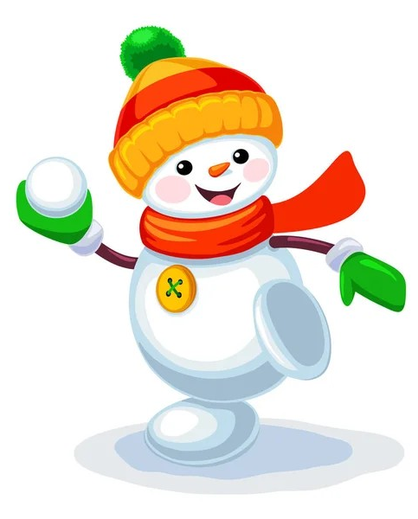
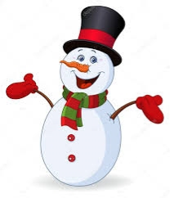
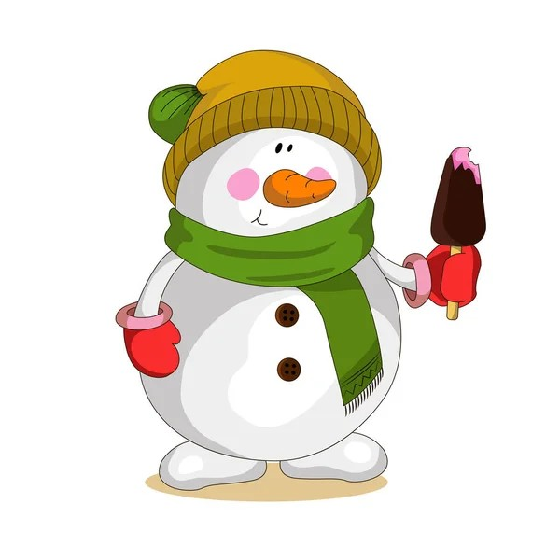
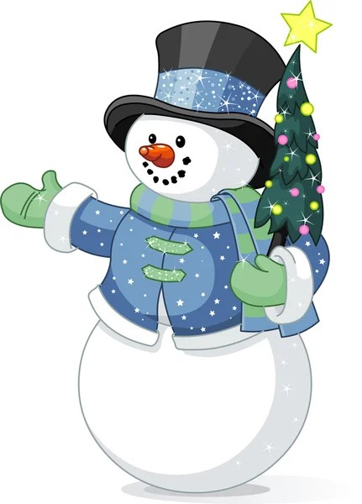
Налаштування на урок
Розглянь сніговичків. Пофантазуй і вибери, з яким із них ти хочеш провести урок. Поясни чому.
Сьогодні будемо спостерігати, висновки робити і працювати.
А щоб урок пішов на користь нам, фантазувати кожен буде сам.

Slide 3
Повідомлення теми уроку
Сьогодні на уроці читання ми виконаємо діагностувальну роботу «Аудіювання»
за оповіданням
Андрія Бондарчука «Задирака».

Slide 4
Що таке аудіювання?
Аудіювання – це вид роботи, в якому перевіряється розуміння сприйнятого на слух тексту.
Запиши вгорі аркуша за зразком
Аудіювання
А. Бондарчук. Задирака

Slide 5
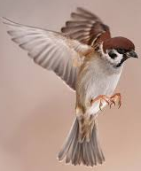
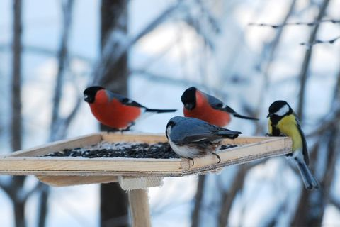
Послухай оповідання Андрія Бондарчука «Задирака».

Slide 6
Аудіювання
Уважно прочитай запитання. В перших чотирьох завданнях вибери один із варіантів відповіді. Запиши номер запитання і вибрану букву.
1. Хто прилаштував годівничку?
а) Сашко б) Іванко
6. Встанови послідовність подій у тексті.
а) Та якось Сашко помітив, що до годівнички занадився рудий крикливий горобець.
б) Сашко прилаштував на балконі годівничку для птахів.
в) А тим часом із сусіднього балкона вже тихенько підкрався по бильцях задоволений рябий кіт.
2. Де була розташована годівничка?
а) на балконі б) на дереві
3. Кого названо розбишакою?
а) жовтобоку синичку
б) рудого горобця
4. Хто підкрався із сусіднього балкона? а) голуб б) кіт
7. Що залишилось у розбишаки замість хвоста? _______________
5. Встав у речення пропущене слово.
Та розбишаці вдалося випурхнути з котових лап на високе ________ .
8. Запиши, до кого відноситься речення: «Ото не задавайся!» Поясни свою думку.
___________________________________.

Slide 7
Аудіювання. Відповіді
1. а 2. а 3. б 4. б
5. дерево
6. б а в
7. три пір’їни
8. До горобця. Він був задиркуватий,
відганяв усіх від годівниці.

Slide 8
Рефлексія
Пофантазуй, що твій вибраний сніговичок скаже тобі в кінці уроку. Поясни чому.

